Slide 1
ㅜㅏ가치ART
Last Updated 2019.09.09
Version 1
작성자 | 작성일 | 화면용도(사용자/관리자) | 개발팀 확인자 | 디자인팀 확인자
전희선 | 2019-09-09 | 전체화면구성안내
스토리보드
스토리보드 승인
담당자
확인일자

Slide 2
▶ 개정이력
버전 | 작성자 | 일자 | 상세 개정 내용 | 개정부분
 | 검토자 | 일자
Ver.1 | 전희선 | 2019-09-09 | 최초작성

Slide 3
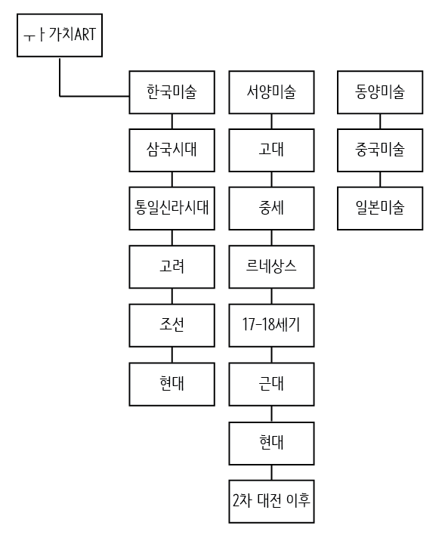
메뉴 구성
사이트 구성
/
0
1
2
3
4
5
6
7
8
9
10
11
12

Slide 4
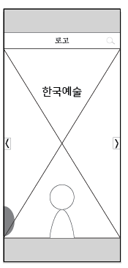
메인페이지
1
2
1 | 상단 고정 로고 터치하면 메인 화면으로
2 | 필터 기능으로 페이지 전환
3 | 좌우 플릭 후 이미지 터치 하면 카테고리 화면으로 이동
4 | 좌우 화살표 터치 후 이미지 터치 하면 카테고리 화면으로 이동
5 | 드래그 시 메뉴바 창 활성화 터치로 선택 ( 전체보기- 한국,서양,동양)
3
4
5
Notes:
3

Slide 5
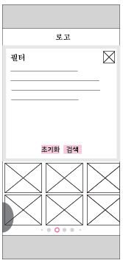
필터 검색 페이지
1 | 필터 전체보기 페이지 위에서 활성화 됨 체크 박스 표시로 카테로리 또는 시대,작가 선택
2 | 닫기 버튼 터치 시 전 페이지로
3 | 초기와 터치 시 체크 해지
4 | 검색 터치 시 시대갤러리 또는 상세 갤러리 보기 창으로 이동
5 | 첫 화면은 전체 이미지 카테로기 체크 시 마다 이미지 변경
6 | 플릭 할 때 마다 다음 이미지 화면으로 이동
1
2
3
4
5
6

Slide 6
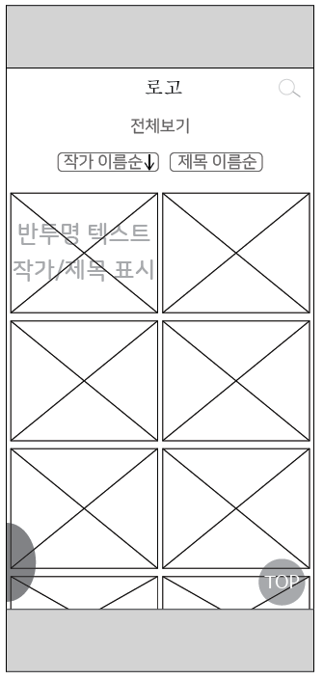
전체보기 갤러리
1
1 | ‘전체보기’ 텍스트 표시 메뉴바에서 전체보기 터치 시 보여지는 페이지,
2 | 작가 이름을 가나다 순으로 보여지게 함
3 | 제목 이름을 가나다 순으로 보여지게 함
4 | 작품 이미지 표시 위로 반투명 텍스트로 작품 정보 입력
5 | TOP 터치 시 첫 이미지가 보여지는 화면으로 이동
2
3
4
5

Slide 7
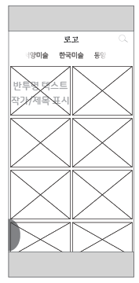
카테고리 갤러리
1
1 | 플릭으로 카테고리 갤러리 간의 이동
2 | 해당 카테고리의 이미지 표시, 반투명 텍스트로 작품 설명 입력 이미지 터치로 상세 갤러리 페이지로 이동
2

Slide 8
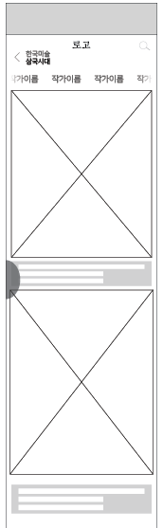
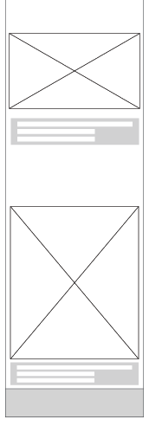
상세보기 갤러리
1
2
1 | 이전페이지로 가기 버튼 (상세보기 갤러리 -> 카테고리 갤러리 로 이동)
2 | 플릭 또는 터치로 작가 변경
3 | 해당 작가의 작품 이미지 표시 더블탭으로 상세 이미지 보기 기능
4 | 작가, 작품, 날짜, 기법,나라, 사이즈
3
4

